Slide 1
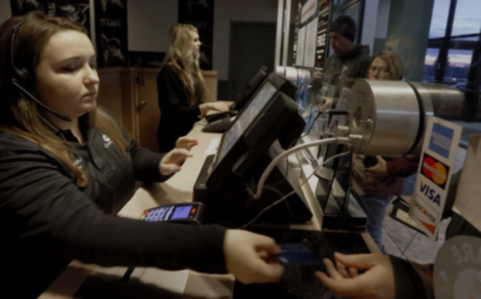
Базата данни на Кино Х
Камен Младенов 10Б

Slide 2
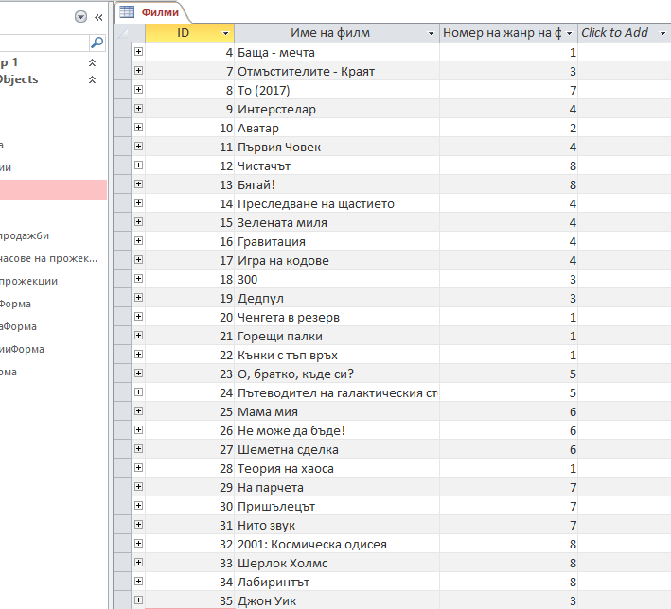
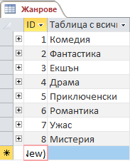
Къде са филмите?
Всеки филм се съхранява в таблица с името Филми. За всеки филм пазим специфичен идентификационен номер, името на филма и специфичния идентификационен номер на жанра на филма.
Всеки жанр се съхранява в таблица с името Жанрове. За всеки жанр пазим специфичен идентификационен номер и името на жанра .

Slide 3
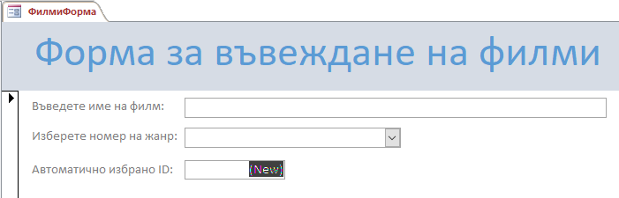
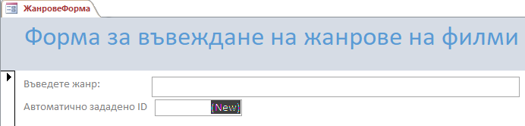
Ама току що получихме нов филм. Сега какво?
Разбира се, базата данни е снабдена с форма в която могат лесно и удобно да се въведат нови филми. Най-отгоре въвеждате името на филма, отдолу избирате идентификационния номер на жанра на филма (менюто показва идентификация номер на жанра и неговото име) и сте готови. Най-отдолу формата Ви показва какъв идентификационен номер е избран за този филм.
В случай че жанра на филма не съществува, има форма за въвеждане на жанрове. Единственото което трябва да направите е да напишете името на жанра и voilà. Идентификационния номер се задава автоматично и Ви се показва най-отдолу.

Slide 4
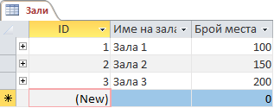
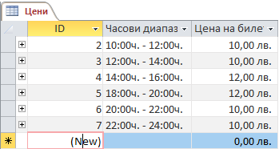
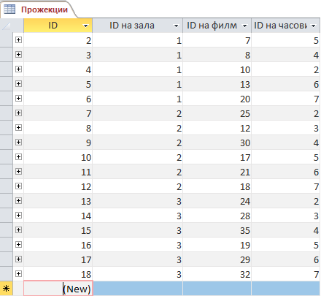
Ама ние сме кино, не склад на филми!
Базата данни разполага с таблица с името Зали, която запазва информация за залите във киното. Тя запазва идентификационния номер на залата, името на залата и броя места в тази зала.
Базата данни разполага и с таблица с името Цени, която запазва информация за цените на билетите според прожекция. В таблицата се съхраняват идентификационен номер на часовия диапазон, часовия диапазон на прожекциите и цената на билета според дадения часови диапазон.
Базата данни разполага и с таблица с името Прожекции, в която се съхраняват различните прожекции на различните филми в различните зали. Тя съхранява идентификационен номер на прожекцията, идентификационен номер на залата, идентификационен номер на филма и идентификационен номер на часовия диапазон в който филма ще се излъчва.

Slide 5
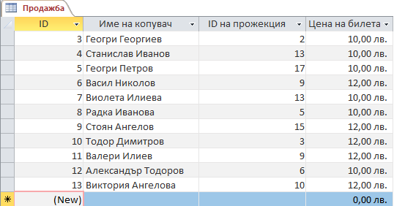
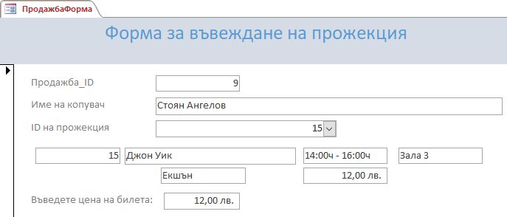
Ето го първия клиент! Сега какво?
За да продадем билети, базата данни разполага с таблица Продажба. В нея се съхраняват идентификационния номер на продажбата (билета), името на купувача, идентификационния номер на прожекцията и цената на билета.
За създаване на билет има форма ПодажбаБилет в която можем да направим точно това (добавяме билет към таблица Продажба). Най-отгоре се показва автоматично зададеният идентификационен номер на билета. Отдолу се въвежда името на купувача. Под него се избира желания идентификационен номер на прожекцията. Понеже прожекциите се запазват като сбор от числа (идентификационни номера) отдолу се показва всичката информация за дадената прожекция. Накрая трябва да се въведе цената на билета, показана малко по горе, при информацията за прожекцията

Slide 6
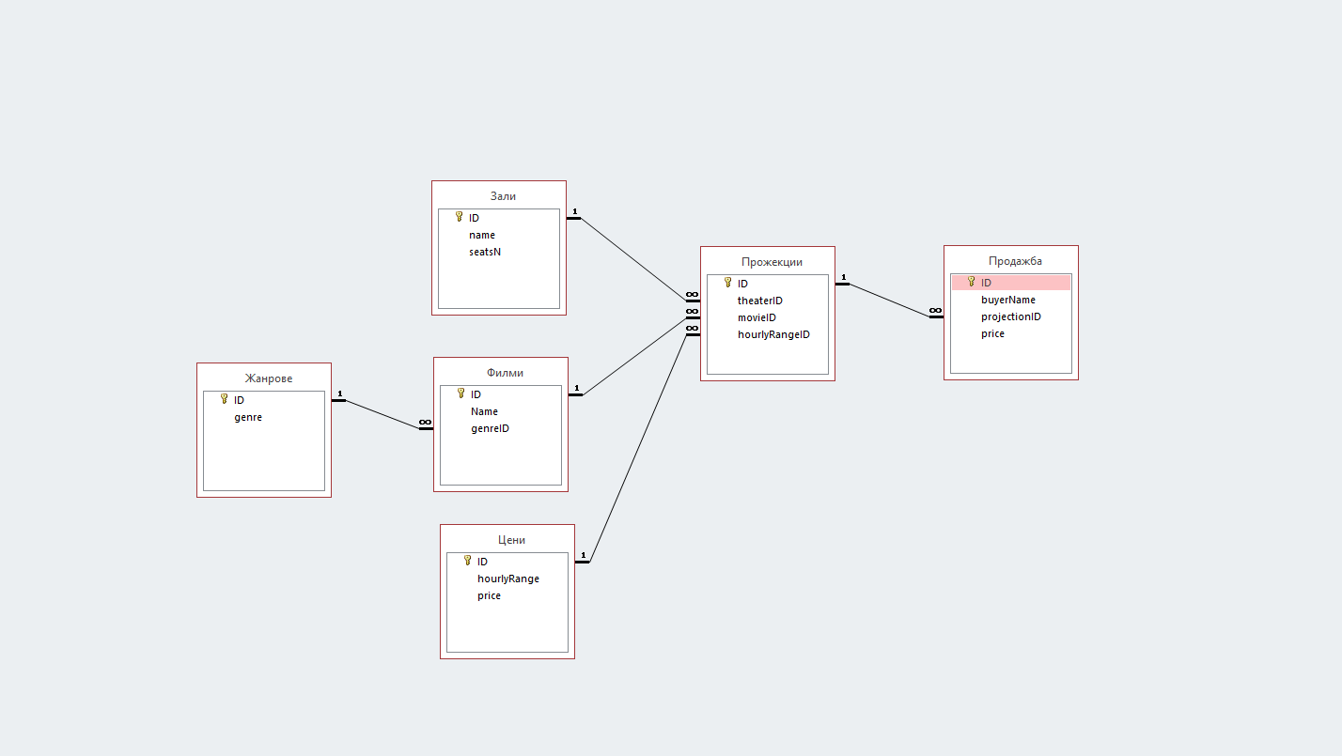
Благодаря за отделеното внимание!

